Slide 1
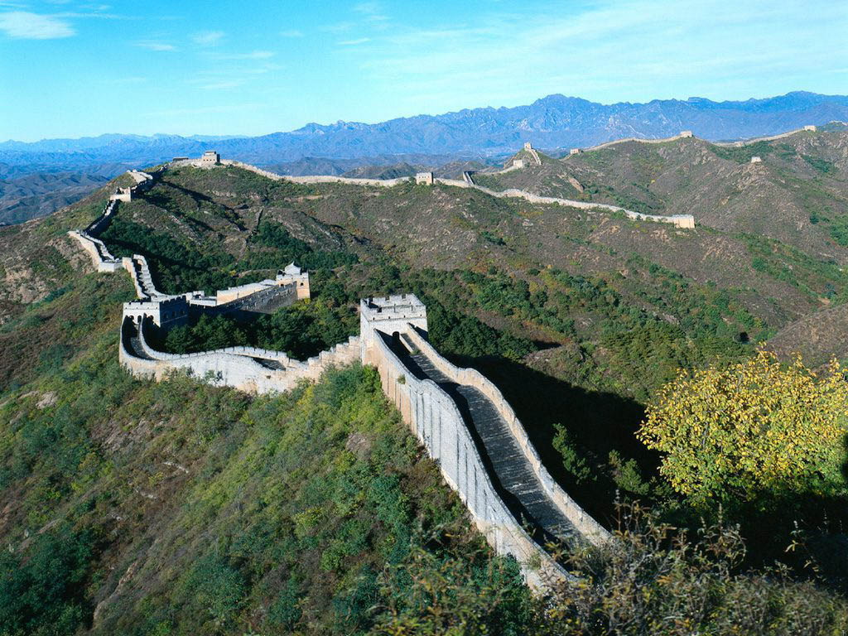
第六章
中华民族的抗日战争

Slide 2
抗日战争（War of Resistance Against Japan）
简称抗战，指20世纪中期第二次世界大战中，中国抵抗日本侵略的一场民族性的全面战争。国际上称作第二次中日战争（Second Sino-Japanese War）、 日本侵华战争（Japanese War of aggression against China）。抗战时间从1931年9月18日九一八事变开始算起，至1945年结束，共十四年抗战。

Slide 3
1931年，侵华日军发动九一八事变后，完全侵占中国东北，并成立伪满洲国，此后陆续在华北、上海等地制造事端、挑起战争，国民政府则采取妥协政策避免冲突扩大。1937年7月7日，日军在北平附近挑起卢沟桥事变，中日战争全面爆发。1941年12月7日日本发动太平洋战争后，12月9日重庆国民政府正式对日宣战。 1945年8月15日，日本向同盟国无条件投降。
中国战场是二战的主战场之一。中国人民的抗日战争是二战的重要组成部分。
中国人民抗日战争，是中华民族历史上最伟大的卫国战争，是中国人民反抗日本帝国主义侵略的正义战争，是世界反法西斯战争的重要组成部分，也是中国近代以来抗击外敌入侵第一次取得完全胜利的民族解放战争。

Slide 4
本章教学目的
1、在中日民族矛盾急剧上升的情况下，青年学生积极投入到抗日救亡运动中，说明学生运动只有与最广大人民的利益相结合，才是发展方向。 2、九一八事变后，中国共产党及时调整自己的政策路线，促使第二次国共合作为基础的抗日民族统一战线形成，在国民党正面战场失利的情况下，中国共产党开辟敌后战场，保证了抗日战争的最后胜利，使学生进一步认识到中国共产党是中华民族解放的中流砥柱。 3、抗战的胜利不仅对中国而且对世界反法西斯战争都具有重大意义。

Slide 5
思考
台湾为什么不纪念抗日战争？
大陆纪念抗日战争的规模、方式、国际化程度与其他国家不同
对抗日战争认识不够
缺乏：全面思考、全面记述历史、全景式电影或专题片、全面反思

Slide 6
第一节 日本发动灭亡中国的侵略战争
一、日本灭亡中国的计划及其实施；
二、残暴的殖民统治与中华民族的深重灾难

Slide 7
日本对中国的态度
２０世纪初日本形成两条路线斗争：极端民族主义和国际协调主义（是否“爱”国）。甲午战后三国干涉把胶东半岛吐出，日俄战争巩固了朝鲜满洲，但张学良东北易帜，日本利益岌岌可危。
犬养毅，孙中山密友，当总理大臣后倾向中日亲善和解，压制军方冒进路线，延承伊藤博文等明治老臣政策，在列强强取豪夺中保证日本利益时静观其变，释放一定善意，对中国良性变革乐观其成。伊藤是甲午战争罪魁，日俄战后坚持将满洲交还中国，还有石原莞尔（九一八罪魁）宫崎滔天、北一辉、头山满等都可算亚洲主义者 ，都曾为辛亥革命出钱出力甚至倾家荡产。
1932年少壮军人发动兵变枪毙犬养毅。日本愤青1929年暗杀滨口雄幸，1936年226事件血洗内阁，即“昭和的暗杀时代”。
从此日本逐步走向法西斯主义和军国主义。

Slide 8
抗日战争背景：日本对外扩张
20世纪三四十年代日本对中国的侵略战争，便是其对外扩张侵略战争中规模最大的一次。这次战争是日本的对外扩张政策、日中两国国力的悬殊对比以及国际社会绥靖主义政策等多种因素作用的后果。
1868年日本明治维新后国力的迅速强大，日本开始走上资本主义道路，并逐渐发展成为军国主义国家。
1894年甲午战争后，中国与日本签署了《马关条约》，日本利用条约中从中国夺得的赔款2.3亿两白银中的80%来发展军事，开始走上对外侵略的道路，并把“大陆政策”定为基本国策。
1900年，因为庚子事变问题，日本作为八国联军的主力之一，占领天津、北京，并利用《辛丑条约》在京、津一带驻屯重兵。
1904年到1905年，日本在日俄战争中获胜，攻克俄国建立的旅顺口要塞，并于对马海战中重创俄国波罗的海舰队，从俄国手中夺取了在中国东北的特权，更加加强了日本的野心。1910年日韩并合，更使日本有朝鲜作为侵略中国的跳板。

Slide 9
1914年，第一次世界大战爆发，日本对德国宣战，入侵胶州湾的德国势力，进而占据山东。1915年，跟袁世凯签订《二十一条》，彻底取代德国在山东的特权。
1927年，中国国民革命迅速发展，日本一面策划“满蒙”独立，一面出兵济南阻止国民革命军北伐。6月27日至7月7日，日本内阁在东京召开有外务省、陆海军省、参谋本部、关东军及有关中国问题专家等人参加的“东方会议”，制定了《对华政策纲领》，确立了先占东北、内外蒙古，进而侵占全中国的扩张政策。随后，日本首相田中义一又向天皇上奏了《田中奏折》，明确提出了“惟欲征服支那，必先征服满蒙；如欲征服世界，必先征服支那”的扩张总战略蓝图。《对华政策纲领》和《田中奏折》的出笼，标志着日本对中国的侵略战争不可避免。

Slide 10
1928年6月4日，奉系军阀张作霖的专车开到皇姑屯车站以东的京奉、南满两铁路交叉点的桥洞时被日本人事先埋在桥下的炸药炸得粉碎，张作霖身受重伤后不治身亡。这就是轰动中外的“皇姑屯事件”。
1931年9月18日，日本发动九一八事变，侵占了中国东北，从而在世界东方形成第一个战争策源地。
1936年11月25日，日本与德国在柏林签订《反共产国际协定》，翌年意大利也加入这个协定，形成“柏林——罗马——东京”的轴心国联盟，标志世界法西斯国家侵略联盟正式建立。

Slide 11
抗日战争背景：日本经济危机
1929年10月，由美国开始的经济危机席卷整个资本主义世界。日本在危机中遭受沉重打击，国民经济亏损，黄金不断外流，工业萎缩，农业告急。为了摆脱世界经济危机造成的深重困扰，转移国内的注意力，日本帝国走上侵略道路，日本军国主义者加紧实施其既定的侵华政策。

Slide 12
抗日战争背景：国际环境
九一八事变后，国际局势发生深刻复杂变化，特别是各主要国家对日本侵略中国所采取的绥靖政策，客观上纵容了世界法西斯势力的发展和相互勾连。
中国政府曾将希望寄托于当时世界上最大的国际组织——国际联盟。然而西方政治家们此时主要精力集中于欧洲战场，未向中国伸出援手。国联的绥靖主义态度使日本对国际社会不再心存忌惮，它向日本发出了一个错误的信号，尝到了甜头的日本从此在侵略的道路上越走越远。

Slide 13
和平可以实现吗？？？
1937年11月5日，德驻华大使陶德曼向中国透露日本讲和条件：(一)内蒙成立自治政府；(二)华北非武装区域扩大，主权归南京政府，治安由中国警察维持；(三)上海非武装区域扩大，治安由国际警察管理；(四)中国停止反日排日政策；(五)共同反共；(六)减低日货关税；(七)尊重外国人在华的权利。
汪精卫“诚意求和”，但日本侵略野心并未收敛。12月13日日军攻占南京后，日军以为中国的抵抗已到穷途末路，于12月22日又增加了三项苛刻的条件：(一)在华北、内蒙、华中的非武装地带设立特殊机构(亲日政权)；(二)承认满洲国；(三)中国向日本赔偿战费。
中国政府拒绝了日方的条件，并发表了强硬态度的声明。1938年1月18日，中国撤回驻日大使，两国外交关系正式断绝，陶德曼的调停以失败告终。

Slide 14
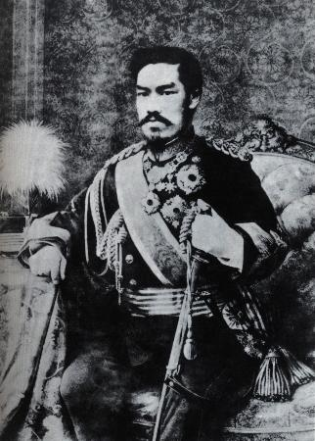

日本灭亡中国的计划及其实施
1868年明治维新后，日本逐步确立了以武力征服世界的方针，逐步形成“北进”的大陆政策和“南进”的海洋政策为主要内容的基本国策。
明治天皇

Slide 15
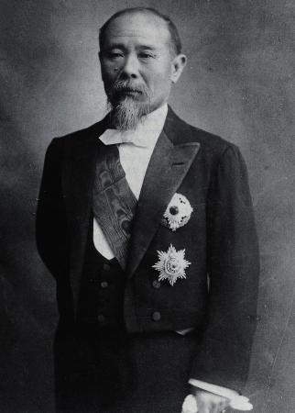
日本灭亡中国的计划及其实施
甲午战争是日本侵略中国的开始。 1894-1895年的甲午战争签订了割地赔款的《中日马关条约》，使日本成了“暴发户”。
伊藤博文

Slide 16
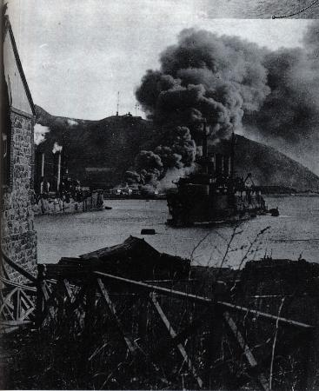
日本灭亡中国的计划及其实施
1901年《辛丑条约》日本从中分得3479.31万两 1904-1905年日俄战争后，日根据《朴茨茅斯和约》占领了辽东半岛，建立一整套殖民机构。
1904年12月6日在中国旅顺港中弹的俄国军舰

Slide 17
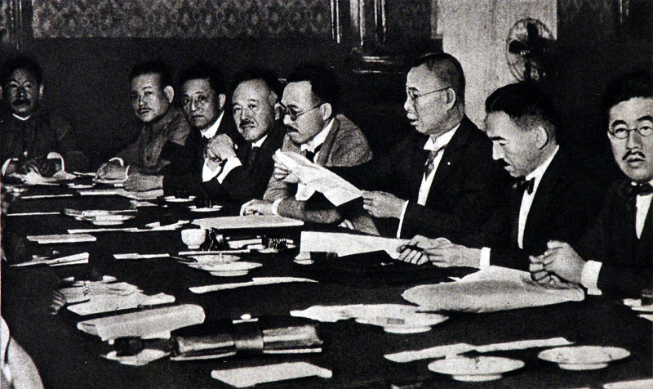
日本灭亡中国的计划及其实施
1927年《对华政策纲领》，决定武力干涉中国内部事务，并确立了把“满蒙”与“中国本土分离开来”的方针。
东方会议现场，右3为日本首相田中义一

Slide 18
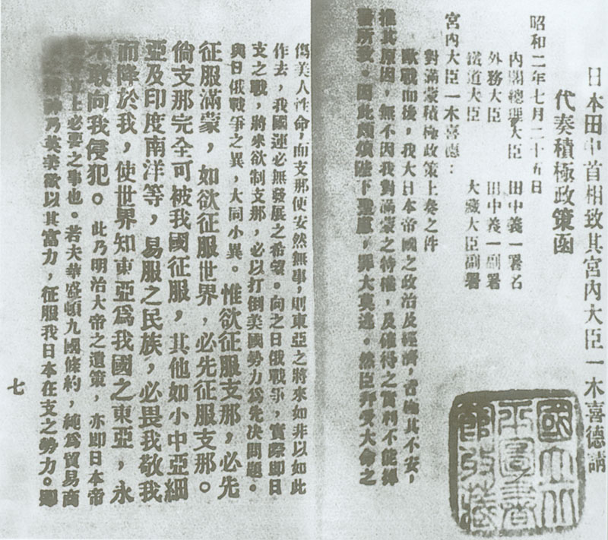
日本灭亡中国的计划及其实施
《田中奏折》提出实现日本大陆政策的战略方针：“惟欲征服支那，必先征服满、蒙，如于征服世界，必先征服支那。倘支那完全被我国征服，其他如小中亚细亚及印度、南洋等异服之民族，必畏我敬我而降于我。”
臭名昭著、争议颇多的“田中奏折”

Slide 19
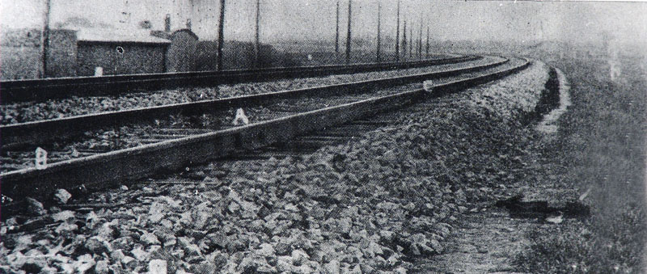
日本灭亡中国的计划及其实施
1931年9月18日晚，日本关东军炸毁沈阳北效柳条湖村附近的南满铁路的一段路轨，突然向中国东北军北大营发动进攻，9月19日占领沈阳城，制造了“九一八”事变。

Slide 20
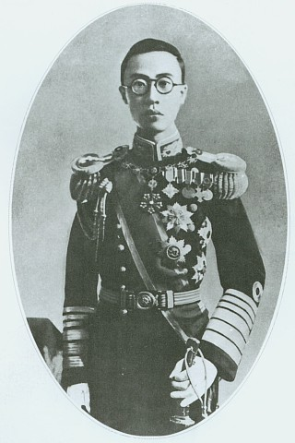
日本灭亡中国的计划及其实施
1932年3月，宣布成立伪“满洲国”，溥仪在长春出任执政。对我国东北实行殖民地统治，揭开了日本大规模侵略中国和第二次世界大战的序幕。
溥仪——伪满州国皇帝

Slide 21
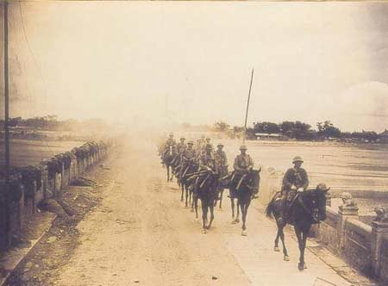
日本灭亡中国的计划及其实施
1937年7月7日，日军发动了“卢沟桥事变”，开始了全面进攻中国。
日军通过卢沟桥

Slide 22
日本灭亡中国的计划及其实施
1938年8月13日，淞沪会战爆发，11月占领上海，12月占领南京。1938年10月，日军占领广州、武汉，中国大部分国土沦陷。

Slide 23
第二节 从局部抗战到全国性抗战
一、中国共产党举起武装抗日的旗帜
二、局部抗战与救亡运动
三、停止内战，一致对外
四、全国性抗战的开始

Slide 24
攘外必先安内？
1927年“四一二政变”对共产党挥起屠刀；1928年日本策划实施了“皇姑屯事件”，炸死了张作霖；
1930年12月，1931年4月，蒋介石对中央苏区第一、第二次围剿；1931年9月，日本发动了“九一八事变”，侵占了东三省。
1931年7-9月，蒋介石又紧锣密鼓地发动了对中央苏区的第三次围剿；1932年1-3月，日本进兵上海，蒋介石匆忙结束“淞沪抗战”。3月，日本策动成立“伪满洲国”傀儡政府。同年冬天，蒋介石又发动了对中央苏区的第四次围剿。这一年，中国共产党则指派杨靖宇等人赴东北组建抗日联军；就在蒋介石发动的第四次围剿还没有结束的时候，1933年1月，日本军队进入了山海关。

Slide 25
1933年9月，蒋介石调动100万兵力发动对苏区的第五次围剿，其中直接用于围剿中央苏区的兵力达50万。由于博古、李德等人的错误，致使中央苏区第五次反围剿失败。1934年10月，中央红军开始长征。
1935年6月，中央红军正在爬雪山时，日本策划了“华北事变”。此后不久，当中央红军正在艰苦卓绝地为了“北上抗日”而付出巨大牺牲穿过松潘草地时，蒋介石与日本军国主义签订了《何梅协定》，实际上放弃了华北主权。由此，1935年8月，中央红军还没有结束长征时中共中央就发表了《为抗日救国告全体同胞书》（“八一宣言”）就凸显出了拯救民族危亡、国家危难的深刻历史意义。

Slide 26
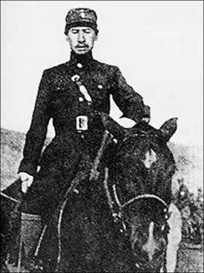
东北军民的抗日斗争
1931年11月马占山率部抵抗日军揭开了东北抗日义勇军抗战序幕1932年义勇军发展到40多万，活动范围达到102县
百战赋归来，言游匡山麓。爱此钦崎石，状如於菟伏。摩挲舒长啸，狂飚振林木。国难今方殷，国仇犹未复。禹迹遍荆榛，恐汝眠难熟。何当奋爪牙，万里飞食肉。
——马占山将军
马占山

Slide 27
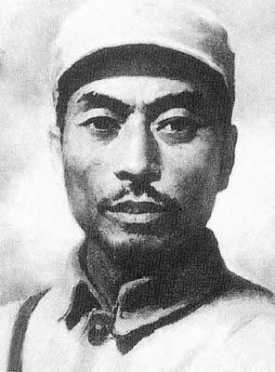
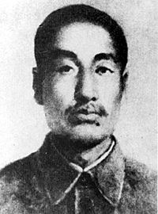
杨靖宇
赵尚志

Slide 28
局部抗战兴起阶段（1931年9月至1932年12月）
1931年九一八事变爆发后，中日民族矛盾上升，中国局部抗战开始兴起。
1932年1月28日，日本海军陆战队进攻上海闸北，一·二八事变爆发。驻守上海的国民革命军第十九路军（粤军）展开回击，随后张治中率中央军第五军增援上海，双方陷入僵持，即第一次淞沪会战（淞沪抗战）。2月28日，英国、法国、美国三国公使介入调停。5月5日，中日双方签署《淞沪停战协议》，规定中国国民革命军不得驻扎上海，只能保留保安队，日本取得在上海驻军的权利，6月，日本军阀全部退回日租界。
而这一时期，由于国民党政府奉行“攘外必先安内”的方针，对日采取“不抵抗”政策，致使日本侵略军迅速占领中国东北，同时侵犯上海，并炮制伪“满洲国”。1932年3月9日，溥仪到达长春，在关东军导演下，就任伪满洲国“执政”。

Slide 29
局部抗战发展阶段（1933年1月至1937年7月）
1933年1月1日，日军开始进犯山海关，把侵略矛头指向了华北。
1933年5月，原西北军将领冯玉祥在张家口成立察哈尔民众抗日同盟军。5月31日，中日签署《塘沽协定》，国民革命军退出热河和冀东，日本打开了通往华北的大门。11月，国民党第十九路军将领发动福建事变，事变最终失败，蒋介石撤销了十九路军的番号。
1935年，日本策划制造华北事变，妄图把华北变为第二个伪“满洲国”；6月11日，梅津美治郎就华北问题提出备忘录；7月6日，何应钦复函全部承认日方要求，实际形成《何梅协定》。
1935年8月1日，中国共产党于发表《为抗日救国告全体同胞书》(《八一宣言》)，呼吁全国各党派、各阶层、各军队团结起来，停止内战，一致抗日。

Slide 30
1935年8月5日，日本外相广田弘毅提出对华三原则。9月，日本再度制造舆论，要求“华北五省（察哈尔、绥远、河北、山西、山东）自治”。11月25日，日本策动的，由宋哲元为委员长的冀察政务委员会成立。
1935年12月9日，北平学生举行抗日救国游行，反对日本帝国主义侵略。一·二九运动掀起全国抗日救国运动新高潮，推动了抗日民族统一战线的建立。
1936年2月26日，日本发生二·二六事件，日本法西斯军事独裁政权形成。
1936年5月，宋庆龄、沈钧儒、邹韬奋、陶行知、章乃器等爱国民主人士发起成立全国各界救国联合会。随后，中共中央发布《停战议和一致抗日通电》，放弃了“反蒋抗日”的口号。
1936年6月至9月，中国国民政府和中国国民党内部的地方实力派爆发两广事变，事件几乎触发了一场内战，但是最终以双方达成政治妥协而和平结束。
9月1日，中共中央发出党内指示，明确提出党的总方针是“逼蒋抗日”。

Slide 31
1936年12月12日，张学良、杨虎城发动西安事变。张、杨联合发表通电，提出了改组南京政府、停止一切内战、开放民众爱国运动等八项抗日主张。中国共产党派周恩来等到西安，参加谈判，迫使蒋介石做出了停止“剿共”、联合红军抗日等六项承诺。蒋介石接受了中国共产党关于合作共同抗日的主张，抗日民族统一战线得以初步形成，为全国抗战的实现奠定了基础。同时，蒋介石开始全面加速抗战的政治、军事、经济准备，包括在上海至南京一带修建了三道国防工事，进口了大量德国装备武装中央军。
1937年2月15日，国民党五届三中全会召开，会上宋庆龄等人联名提出《恢复孙中山先生手订联俄、联共、扶助农工三大政策案》；全会基本确定了停止内战，实行国共合作的原则，抗日民族统一战线初步形成。
4月16日，日本外、陆、海、藏四相会议决定《对中国实施的策略》和《指导华北方针》。

Slide 32
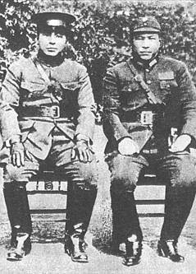
国共合作，共赴国难
西安事变及其和平解决
1936年12月12日，张杨扣压了蒋介石，提出了八项抗日主张。
西安事变和平解决，成为时局转换的枢纽，十年内战基本结束，为国共两党再次合作提供了条件。
张学良与杨虎城

Slide 33
全民族抗战
“不要人民群众参加的单纯政府的片面抗战，是一定要失败的。因为它不是完全的民族革命战争，因为它不是群众的战争。”
“没有民众起来抗战，就会蹈袭阿比西尼亚的覆辙。”
中国共产党积极倡导建立抗日民族统一战线，广泛发动群众，以奠定全民族抗战的基础。

Slide 34
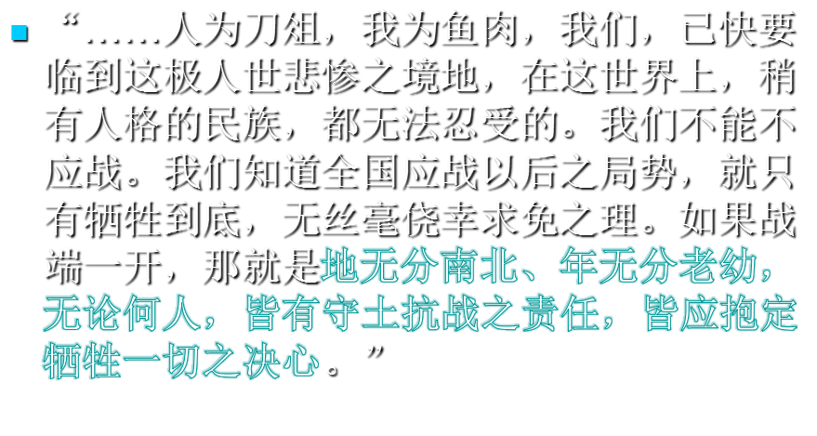
蒋介石发表《抗战宣言》
——1937.7.17庐山

Slide 35
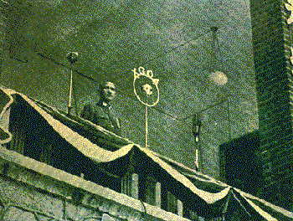
全国性抗战

Slide 36
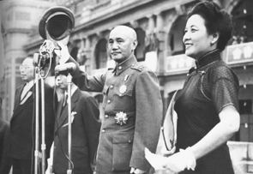

Slide 37
冯玉祥
“日寇猖狂，中国危在旦夕。身为军人，惟有以死相拼。战死疆场，死得其所！现在还有人在说些什么'和必乱，战必败，败而言和，和而后安'。和了几年，安在何处？还有人把希望寄于美国、英国的出面干涉和援助，中国人民的事情为什么不能由中国人民自己做主？以全国之人力物力，难道还怕小小的日本吗？当今之时，惟有速速抗战，宁使人地皆成灰烬，决不任敌寇从容践踏而过！”_1937.7.16庐山

Slide 38
周恩来：“我们中华民族曾经有过辉煌的历史，在世界居领先地位。但是近百年来，我们落后了、衰弱了，多少耻辱的条约，像尖刀一样扎在中国人民的心上，每一个有志之士都无法忍受这种耻辱。中国是我们中国人民的，不能由外国列强任意争夺宰割。只要我们四万万同胞紧紧拧成一股绳，我们不但能战胜外寇，而且一定能建设一个强盛的中国。”
张伯苓：“'南开'凝聚了我一生之心血，战端一开，难以保全。保不住就不保了，决不能向日本人屈服！打烂了'南开'可以再重建，国家一旦灭亡了，还谈什么教育！”

Slide 39
第三节 国民党与抗日的正面战场
一、正面战场的地位和作用；
二、战略防御阶段的正面战场；
三、战略相持阶段的正面战场

Slide 40
战略防御阶段（1937年7月至1938年10月）
1937年7月7日，日本挑起卢沟桥事变，发动全面侵华战争，中国军民奋起抵抗，抗日民族统一战线正式形成，中国掀起了全民族抗战的高潮。7月16日、17日，中华民国最高统帅蒋介石在庐山先后发表《蒋介石庐山抗战声明》，号召全民族抗战；7月31日，蒋介石发表《告抗战全体将士书》，宣告战争已经全面爆发。
1937年7月28日，日军猛攻北平南苑，守军将领第29军副军长佟麟阁和第132师师长赵登禹先后殉国。次日，北平失陷。30日，天津失陷。
国民政府定下了“以空间换时间，积小胜为大胜”的大方针，蒋介石为了把日军由北向南的入侵方向引导改变为由东向西，以利于长期作战，而在上海采取主动反击的行动。

Slide 41
1937年8月13日，上海南火车站的日军首先遭到国军轰炸，虽然日本方面派出上海派遣军（三个月后增加到50万人），开始向上海进攻；中华民国则派出中央军精锐和大批内地省份部队（包括川军、滇军、桂军、粤军、湘军等）合计70万人，与日军血战三个月之久，粉碎其“三月亡华”之战略，此即为淞沪会战。指挥凇沪会战的第三战区司令长官先是冯玉祥，后蒋介石亲自兼任。8月14日，《国民政府自卫抗战声明书》正式发表，这是中国从局部抗战向全面抗战转变的重要标志。
1937年8月20日，中国国民党政府与苏联政府签订《中苏互不侵犯条约》，通过该条约苏联政府向中国提供物资援助，1937年11月派遣苏联空军志愿队来华作战。
1937年8月22日，国民政府军事委员会正式宣布红军改编为国民革命军第八路军（9月11日改称第18集团军）。随后，八路军主力在朱德、彭德怀率领下相继挺进华北抗日前线。
1937年9月中旬，太原会战爆发，在第二战区司令官阎锡山领导下，八路军第115师（师长林彪、副师长聂荣臻）取得了平型关战役、忻口战役、娘子关战役等战役的胜利，打破了日军不可战胜的神话。

Slide 42
9月22日，国民党中央通讯社发表《中国共产党为公布国共合作宣言》。次日，蒋介石发表《对中国共产党宣言的谈话》，承认中国共产党的合法地位，第二次国共合作正式形成。10月12日，国共两党达成协议，将南方8省14个地区的红军和红军游击队，改编为国民革命军陆军新编第四军（简称新四军），叶挺任军长，项英任副军长。
1937年11月20日，中国国民革命军在伤亡25万人之后，被迫撤退，上海自此沦陷。同一天，中华民国政府立即宣布将首都和所有政府机构由南京迁往陪都重庆，而军事作战中心则是先迁往武汉直到武汉会战后再迁往陪都重庆。
淞沪会战失利后，日本华中方面军开始进攻中华民国首府南京，南京保卫战打响。1937年12月13日，日本军队侵占南京后，发生了震惊中外的南京大屠杀，作为摧残中国民众士气的手段，约三十万无辜的中国人被日本军队残暴地杀害（远东国际军事法庭统计为26万）。下令进行屠杀的司令官是松井石根，杀戮最严重的师团长是谷寿夫。
1937年底，南京陷落之后，中华民国国民政府节节抵抗。但是因为山东省主席韩复榘临阵脱逃，致使黄河防线失守，山东大部失陷。后蒋介石将其枪毙。

Slide 43
1938年2月，日军华北方面军企图南下和华中派遣军会合。中国国民革命军在以徐州为中心的地区与日军激战，史称徐州会战。3月，第五
徐州会战中国守军巷战
徐州会战中国守军巷战
战区司令李宗仁令川军王铭章所部防守滕县，因无援兵，滕县失守，王铭章师长不幸身中数弹，当场牺牲，壮烈殉国。李宗仁队以西北军孙连仲第二十六路军在徐州以北的台儿庄与日军反复争夺，以西北军张自忠部五十九军和庞炳勋军团掩护台儿庄的右翼临沂战场，以中央军汤恩伯军团卷击台儿庄日军侧背，最终取得台儿庄战役的胜利，以毙伤日军一万多人的战果成为中华民国抗战以来最大的胜利，日军精锐第10师团遭到毁灭性打击，精锐第5师团遭到重创。但是南北两线日军源源不断增兵，这次胜利没有扭转徐州战场的局势。
1938年5月19日，日军占领徐州，6月6日占领河南省会开封。6月9日，蒋介石命令在花园口炸开黄河南岸大坝，史称黄河花园口决堤。此举虽然暂时阻挡了日军南下，但是也造成了黄河下游的大规模水灾，造成上百万民众直接死亡或间接因饥荒而死。
1938年8月至10月的武汉会战是抗日战争中规模最大的会战，参战日军达30多万人，中国军队达110万人，战争中日本损失8万人，因病减员8万人，由此丧失了战略进攻的能力。兵团司令薛岳指挥的万家岭大捷，使日军第106师团遭到毁灭性打击，阵亡4000人。10月21日，在大亚湾登陆的日军占领广州，第七战区司令余汉谋部退至粤北地区。10月25日，湖北重镇武汉三镇相继陷落。中国国民政府的作战中心迁往重庆继续抵抗。苏联空军志愿队参加了保卫武汉的空战。在历时4个多月的武汉会战中，中国军队伤亡40万人，中国军民以巨大的牺牲迎来了战争的战略相持阶段。

Slide 44
战略相持阶段（1938年10月至1943年7月）
1938年10月下旬广州、武汉失守以后，全国抗日战争进入战略相持阶段。日本鉴于战线过长、兵力不足，被迫调整侵华政策，逐渐将其主要兵力用于打击在敌后战场的八路军和新四军，而对国民党政府则采取以政治诱降为主的方针，敌后战场逐渐成为抗日战争的主要战场。
1938年10月25日—12月8日，日军集中2万余兵力对晋察冀边区进行冬季“扫荡”。边区军民奋起反击，共作战108次，毙伤敌军4000余人，击毙了日军中将旅团长“名将之花”阿部规秀，取得反“扫荡”的胜利。
1938年12月29日，在日本政府的诱降下，国民政府内亲日派头子汪精卫公开投降，在越南发表“艳电”响应近卫声明，提出与日本“恢复和平”。作为当时中国的第二号人物，汪精卫在战争最为紧张之时的这番言论，被视作公开的叛国投降，中国抗战的士气受到巨大打击。
1939年1月1日，中国国民党召开临时紧急会议，永远开除汪精卫党籍并撤销其一切职务。5月在上海与日方开展秘密谈判，年底秘密签订《日华新关系调整要纲》。

Slide 45
1939年9月，纳粹德国军队向波兰不宣而战，引发法国、英国向德国宣战，标志着绥靖政策的破产，第二次世界大战正式爆发。因法西斯国家进攻迅速，中国出现了广泛的悲观倾向。在这种情况下，国共两党展开了不同形式的宣传，鼓舞抗战士气。薛岳代理第9战区司令长官，随即日本分别于1939年和1940年发动了扫荡重庆外围的随枣会战和枣宜会战，希望国民政府能尽速投降。在这场危及战时陪都重庆的战役中，国民革命军第33集团军司令张自忠将军殉国。
1940年3月30日，国民党副总裁汪精卫在日本的保护下来到南京，以“还都”的名义成立汪伪国民政府。
三次长沙会战对日军造成重大打击，尤其是薛岳指挥的第三次长沙会战歼灭日军5万多人。这一度改变了当时中国国内的抗战士气。
敌后战场开始大多为国民党的地方部队所占据。另外还有民间与共产党等抗日团体，而敌后地区也成为各抗日武装的势力范围。随着日本对敌后大规模扫荡以及汪精卫“曲线救国”策略的影响，国民革命军敌后控制区大大减少﹐日军没有足够兵力长期守住这些地区。而八路军、新四军利用其灵活的游击战技巧生存下来，成为插入敌后的一把尖刀，使敌军不得安宁。共产党成为敌后游击战的重要力量。至1940年7月，共产党已发展至近40余万人，并拥有约1亿人口的抗日根据地和近200万的民兵组织。

Slide 46
1940年8月1日，日本政府公布《基本国策纲要》。外相松冈洋右鼓吹建立所谓“大东亚共荣圈”。
1940年8月20日，八路军发起百团大战，随后日军推行治安强化运动，
百团大战八路军攻克日军据点
百团大战八路军攻克日军据点
华北日军兵力达到47万，并集中了傀儡政权中能投入战场的全部军队。为应对共产党方面的游击战术，日本采用了“保甲制”来断绝共产党军队与当地民兵的接触，设立无人区，进行极为野蛮残暴的“三光政策”，甚至使用违反国际法的生化武器来作战。共产党面对日军扫荡的压力下，全军实行战略转移，化整为零保留实力，开展各种形式的反“扫荡”斗争，如著名的地道战、地雷战、麻雀战、破袭战等。3个半月中，八路军共进行大小战斗1824次，共计毙、伤、俘和投诚日伪军46480人。百团大战粉碎了日军的“囚笼政策”，极大地消耗了日军的有生力量，增强了全国军民取得抗战胜利的信心。
1940年9月27日，《德意日三国同盟条约》在柏林签定，法西斯轴心国形成。11月29日，汪精卫在南京就任伪国民政府主席。次日，日本与汪伪正式签订《日华基本关系条约》。按照条约中的条款，将使中国完全由日本控制，彻底沦为日本的殖民地。同日，国民党政府外交部发表声明，宣布日汪所订非法条约完全无效。
1941年1月，皖南事变发生后中共中央军委发布重建新四军军部的命令。任命陈毅为代理军长，刘少奇为政治委员，张云逸为副军长。
1941年6月5日，大隧道惨案发生，这是中国抗战期间发生在大后方的最惨痛的事件，它与1938年6月9日的黄河花园口决堤、1938年年11月12日的长沙大火，并称为抗战时期的中国三大惨案。
1941年6月22日，苏德战争爆发。

Slide 47
1941年12月7日，日本偷袭珍珠港，日本的战略重心从中国转变为美国。翌日，美国向日本宣战，太平洋战争爆发，并呼吁世界各国对日本实施贸易制裁。12月9日，《中华民国政府对日宣战布告》、《中华民国政府对德意宣战布告》发表，中国国民政府正式向德、意、日宣战。不久之后，除了与日本保持中立的苏联以外，英国等同盟国也对日本宣战。从此中国不再独立对日作战，抗日战争正式成为第二次世界大战的一部分。美国加入二战后，通过滇缅公路和“驼峰航线”从缅甸、印度向中国运送了大批作战物资，支持中华民国继续抗战。
1942年1月1日，中、苏、美、英等26国代表在华盛顿签署共同宣言《联合国家宣言》，中国进入了与美英苏共同领衔签字的四大国之列，这标志着中国在那时就是公认的世界反法西斯四大国之一。1月3日，盟军为更有效地协调作战，成立了中国战区，蒋介石任中国战区（包括泰越）盟军最高统帅。
1942年2月25日，应英国政府要求，中国抽调精锐部队第5军、第6军、第66军组成中国远征军第一路军开始进入缅甸，协同英、缅军对日作战，使日军遭到沉重打击。中国军队曾取得仁安羌大捷，解救被日军围困的英军7000人。
随着日本战略重点的转移和诱降方针的实施，中国国民党一方面坚持了继续抗战，其军队进行了几次较大规模的战役，并组建中国远征军协同盟军作战，但其抗战在总体上逐渐趋向消极；另一方面实行“溶共”、“防共”、“限共”的方针，国民党顽固派不断制造磨擦事件，先后三次掀起反共高潮。以阎锡山制造的“晋西事变”为标志，掀起了第一次反共高潮；以顾祝同制造的“皖南事变”为标志，掀起了第二次反共高潮；以胡宗南炮击陕甘宁边区，掀起了第三次反共高潮。

Slide 48
战略反攻阶段（1943年7月至1945年9月）
中国抗日战争的战略反攻，是在世界反法西斯战争发生根本转折和日军逐渐失去战略主动权的形势下进行的。中国对日战略反攻包括局部反攻和全面反攻两个阶段。
从1943年7月开始，共产党领导的敌后军民在华北、华中、华南地区，对日伪军普遍发起局部反攻。
1943年9月8日，意大利宣布投降，并投入同盟国一方。从此，德、意、日法西斯轴心实际上解体，日本法西斯更加孤立无援。
1943年10月和1944年5月，中国驻印军和远征军在缅北、滇西也开始反攻作战。
1943年11月，美英中三国政府首脑罗斯福、丘吉尔、蒋介石在埃及首都开罗开会，通过《开罗宣言》，要求战后日本归还占领中国的所有领土，包括台湾及其附属岛屿。至1943年12月，日军在兵力严重不足的情况下，被迫收缩战线，华北方面军停止向抗日根据地的进攻。

Slide 49
1944年1月1日，中共中央北方局发出《关于1944年的方针》。此后，八路军、新四军对日伪军相继发起春季攻势和秋季攻势。
1944年4月，日本动用12个师团、41万人的庞大兵力，在中国
豫湘桂战役中国守军的机枪阵地
豫湘桂战役中国守军的机枪阵地
发动了豫湘桂战役，即“一号作战”，企图打通中国大陆交通线，通过中国大陆将日本和东南亚、西南太平洋战线连接起来，以挽救太平洋战场的危局。豫湘桂战役历时8个月，是中日战争史上规模最大的一次战役。日军虽取得了战役的胜利，但在全局方面仍未能走出中国持久战，反而影响了在太平洋战场的对美作战，宣告了日本“长期战”战略的破产。[48]
1944年5月，由卫立煌将军指挥的中国远征军强渡怒江，发起滇西反攻，先后攻克日军坚固防守的松山、腾冲、龙陵，收复西南失地。成为了日本在中国战败的转折点。[44]
1944年6月20日-30日，美国副总统华莱士率官员访华，并与蒋介石举行会谈。[49]
1945年1月27日，中印公路完全被打通，两军会师于芒友。至3月，反攻胜利结束。中国驻印军和远征军在缅北、滇西反攻中，解放缅甸领土8万余平方公里，收复滇西失地8.3万平方公里，共毙伤日军4.8万余人，基本消灭了日军第18、56师团。

Slide 50
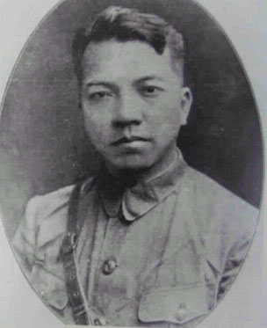
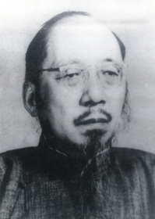
李济深
柳亚子
李济深、柳亚子在广西成立“抗战动员宣传委员会”和“桂林文化界抗战工作协会”，呼吁清除失败主义，要求动员民众，坚决抗战，沈钧儒、郭沫若等各地民主人士等通电支持。

Slide 51
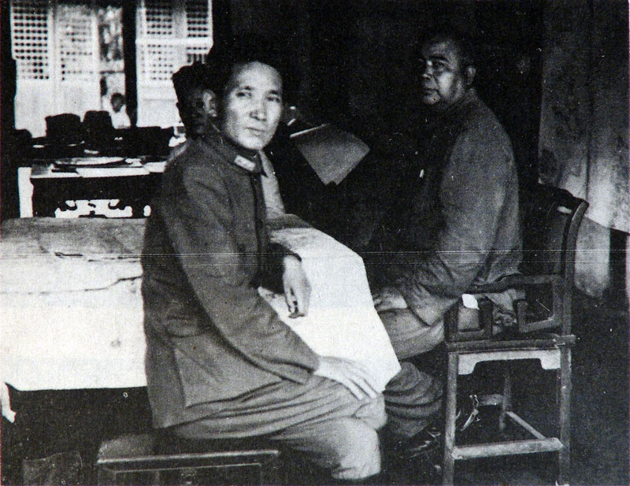
1、凇沪会战
1937年8月13日
日军大规模进攻上海，中国军队奋起抵抗，淞沪会战的战幕由此拉开。
冯玉祥（右1）和淞沪前线指挥官张治中（右2）、淞沪战场浦东前线指挥官张发奎（右3）在前线指挥部

Slide 52
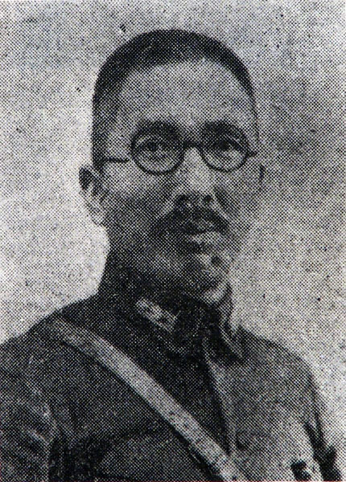
2、忻口会战
1937年10月，忻口会战是华北战场最大最激烈的一次战役，历时23天，大小战斗40余次，日军伤亡2万人，牵制了日军沿平汉路南下的作战行动。
在忻口会战中牺牲的第九军军长郝梦龄

Slide 53
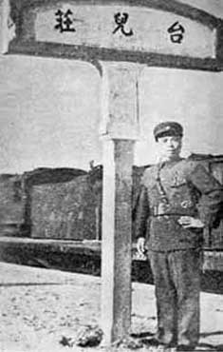
3、徐州会战
日军占领南京、济南等地后，先后集中24万人的精锐部队，于1938年1月下旬开始南北对进，夹击徐州。徐州会战中台儿庄大捷，大大鼓舞了全国人民的抗战意志。
李宗仁在台儿庄车站

Slide 54
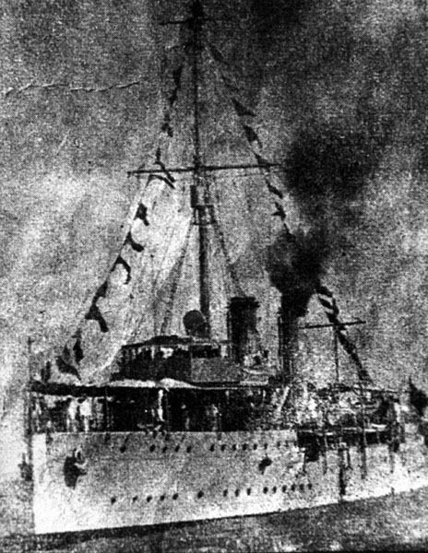
4、武汉会战
1938年6月，40万日军、120艘舰艇，300架飞机进攻武汉，中国参战部队达130个师，约100万人，与日军展开了大规模会战，日军死伤20万，中国军队死伤40万。
在武汉会战中，中国海军中山舰被日机击沉

Slide 55
正面战场的地位与作用
抗战初期，国民党军队担任正面作战，以正规战为主，是抗战的主战场，是抗日的主要力量。
粉碎了日军“速战速决”灭亡中国的梦想，大量消耗了敌人的有生力量，促成了相持阶段的到来。
为世界反法西斯战争做出了贡献。
为中国抗日战争的胜利作出了不可磨灭的贡献。

Slide 56
台湾抗日
1895年4月17日，清政府被迫签署《马关条约》，把台湾岛及其所属岛屿、澎湖列岛等地主权让与日本。从此台湾陷入日本统治达半个世纪之久。
割让消息传开，举国震惊，朝野上下群情激愤，迅速掀起轰轰烈烈反割台斗争。台湾民众反应尤为强烈，鸣锣罢市，拥入官署，抗议清廷卖台。4月18日，丘逢甲血书“拒倭守土”，上书废约抗日，5月25日，丘逢甲联合巡抚唐景崧组建义军，唐景崧坐镇台北，黑旗军首领、清军爱国将领刘永福驻守台南，丘逢甲则居中，准备抗击日寇。但组织仓促，6月7日，日军攻占台北，丘逢甲义军失败。6月17日，日军统帅桦山资纪在台北宣布建立殖民统治政权，宣布台湾及澎湖列岛“归入大日本版图”，并定此日为所谓的“始政日”。

Slide 57
台湾抗日斗争
日军虽占台北，但反抗更猛。各地军民组织义军抗日。在新竹与日军持续作战一个多月，大小战斗20余次，歼敌近千名，因军械不继、粮食断绝而失陷。
日军处处遇到台湾义军和民众抵抗，8月底有2000余日军毙命。当时有侵略者哀叹：“原以为台湾不过巴掌大小之地，以一旅之众即可一举歼灭，而结果证明，轻信这种结论是错误的。”
台湾军民抵抗使日军陷入泥潭，日政府派兵增援。9月中旬，日军先后调集7万余人，大举进攻嘉义。台湾义军奋勇抗击，以一当十，毫不退缩，战斗异常惨烈。首领徐骧身负重伤，仍跃起高呼：“大丈夫为国死，可无憾!”壮烈牺牲。10月21日，日军趁守军内无粮饷、外无强援攻陷台南，刘永福被迫登船退返大陆。至此，台湾人民抗击日本占领的有组织斗争告一段落。

Slide 58
台湾抗战
从1895年6月到10月，台湾军民前仆后继，奋勇杀敌，日本侵略者付出惨重代价，北白川宫能久亲王和第二旅团长山根信诚被击毙，4800名日军被打死，近一半的日军被打伤。日方曾有记载：“不论何时，只要我军一被打败，附近村民便立刻变成我们的敌人。每个人，甚至年轻妇女都拿起武器来，一面呼喊着，一面投入战斗。我们的对手非常顽强，丝毫不怕死。他们隐藏在村舍里，当一所房子被炮火摧毁，他们就镇静地转移到另一所房子里去，等一有机会就发动进攻。”

Slide 59
第四节 中国共产党成为抗日战争的中流砥柱
一、全面抗战的路线和持久战的方针；
二、敌后战场的开辟与游击战争的发展；
三、坚持抗战、团结、进步的方针；
四、抗日民主根据地的建设
五、推进大后方的抗日民主运动和进步文化工作
中国共产党的自身建设

Slide 60
抗日战争时期中国始终存在着两个战场，即共产党领导的敌后战场和国民党领导的正面战场。两个战场在中国抗日战争中逐渐形成，在战略上相互配合。
国民党领导的正面战场始终是中国抗战的重要战场，在全民族抗战中具有重要地位。
全国性抗战开始后，共产党领导的八路军、新四军立即投入抗日斗争。八路军刚开赴前线时，主要是直接在战役上配合国民党军队作战。1937年11月太原失陷后，八路军在敌后实施战略展开，发动独立自主的敌后游击战争。
1945年8月，日本战败投降。此时在中国正面和敌后战场上，国共抗日军队一共抵抗着日军57个师团，超东南亚加上太平洋战场的日军总数。中国战场是第二次世界大战中抵抗日本法西斯的主战场。

Slide 61
敌后战场
抗日战争期间，中国共产党领导人民军队深入敌后，放手发动群众，广泛开展了各种形式的抗日游击战争（如地道战、地雷战、麻雀战、破袭战、围困战等），建立了大小十九块抗日根据地，取得了反“扫荡”、反“清乡”、平型关大捷、雁门关伏击战、夜袭阳明堡机场、百团大战等战斗战役的阶段胜利，形成了人民战争的汪洋大海，创造了人类战争史上的奇观。
据《中国人民解放军全史》记载：中国共产党领导的武装（八路军、新四军、华南人民抗日游击队）主要在日军后方及日占区进行游击战，共作战12.5万余次，歼灭日军52.7万人，歼灭伪军118.7万人，缴获各种69.4万余支（挺）、各种炮1800余门，军队发展到130余万人，建立了约100万平方公里、近1亿人口的抗日根据地。

Slide 62
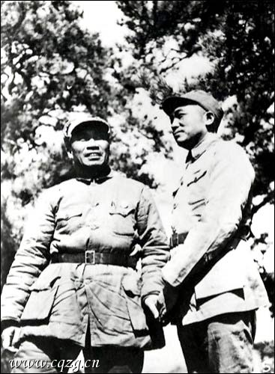
游击战的作战方针
基本的游击战，但不放松有利条件下的运动战。
不是在内线配合正规军的作战，外线单独作战；
不是小规模的，而是大规模的，需要有它自己一整套的关于战略防御和战略进攻的原则；
由于战争的残酷性，游击战要建立根据地，向运动战发展
朱德和彭德怀

Slide 63
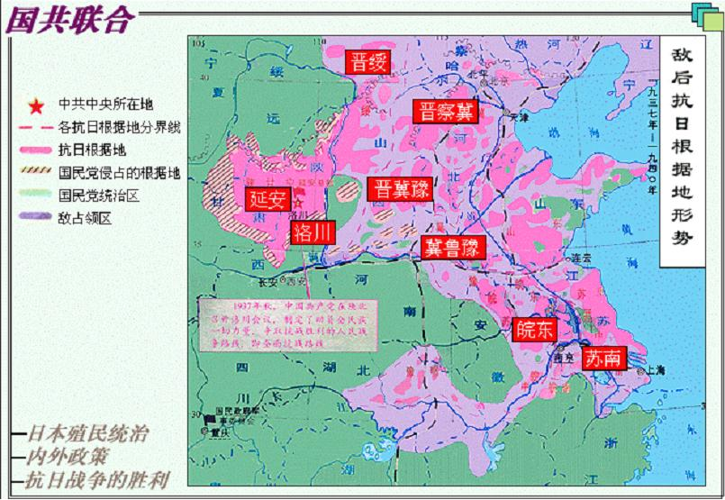
晋察冀根据地
晋西北根据地
晋冀豫根据地
晋西南根据地
山东根据地
华中根据地
陕甘宁根据地

Slide 64
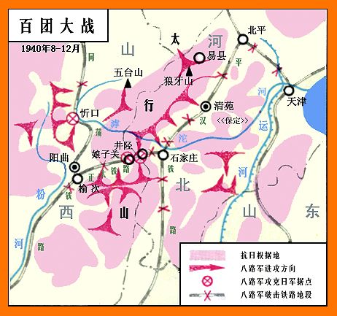
1940年2月至8月
百团大战，参加人数约20万，合105个团，经历108天，大小战斗1800多次，歼敌约3万人。

Slide 65
共产党是抗日战争的中流砥柱
1,倡导.推动和坚持抗日民族统一战线，成为凝聚全民族力量的杰出组织者和鼓舞者；
2,提出了全面抗战路线、人民战争思想、持久战的战略方针和一套正确的战略策略，对抗日战争发挥了政治和战略的指导作用;
3,开辟和发展了广大敌后战场，并逐渐成为坚持长期抗战的中坚力量；
4,以自己富于牺牲精神的模范行动，成为救亡图存、夺取抗战胜利的民族先锋。

Slide 66
爱国华侨领袖陈嘉庚先生1940年回国考察延安，一踏上延安的土地就立即被共产党人所开辟的一代民主新风所打动，预言“假如更多的人像他们那样刻苦耐劳、埋头苦干，我们中国一定可以成为世界第一强国。”从此他把拯救中国的希望寄托在了共产党身上。1945年黄炎培访问了延安，也同样为延安边区的民主政治建设成就所感动，并非常赞同毛泽东关于用人民民主新路来跳出历史周期率的思想，把民族复兴的希望寄托在了共产党身上。
摘自张志明《民主性与先进性》

Slide 67
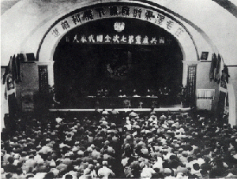
中国共产党七大（1945、4）
制订了党的政治路线，放手发动群众，壮大人民力量，在我党领导下，打败日本侵略者，解放全国人民，建立一个新民主主义的中国。
概括了党的三大优良作风，理论和实际相结合，和人民群众紧密联系在一起，批评和自我批评。
通过了新党章，把毛泽东思想作为党的指导思想。

Slide 68
毛泽东的人民抗日战争思想
“民族战争而不依靠人民大众，毫无疑义将不能取得胜利。”
抗战初倡导全民抗战。毛: “战争的伟力之最深厚的根源，存在于民众之中。”
“只有坚决地广泛地发动全体的民众，方能在战争的一切需要上给以无穷无尽的供给。”
“依靠民众则一切困难能够克服，任何强敌能够战胜，离开民众则将一事无成。”
中国民众大多在农村，文化基础薄弱，民族意识淡薄，如不进行抗日动员，“偏远地区听不到炮声的人，至今还是静悄悄地在那里过活。”
“如此伟大的民族革命战争，没有普遍和深入的政治动员，是不能胜利的。”

Slide 69
第五节 抗日战争的胜利
一、抗日战争的胜利
二、中国抗日战争在世界反法西斯战争中的地位
三、抗日战争胜利的意义、原因和基本经验

Slide 70
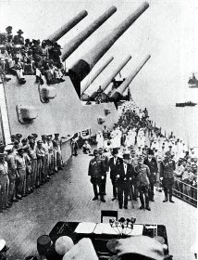
1945年8月14日，日本政府决定接受《波茨坦公告》，15日，日本天皇裕仁发布《停战诏书》，向全世界正式宣布日本无条件投降。

Slide 71
浴血抗战
抗日战争中，中国军队伤亡380万人，中国人民牺牲2000多万人，伤亡总数3500万人以上，财产损失600余亿美圆，战争消耗400余亿美圆，间接经济损失5000亿美圆。
摘自《中国抗战史》94年版

Slide 72
抗日战争在世界反法西斯战争中的地位
1、中国人民的对日抵抗揭开了世界反法西斯战争的序幕，开辟了世界反法西斯战争的第一个战场。
2、中国战场是抗击日本法西斯侵略的主战场，也是世界反法西斯战争的东方主战场，是打败日本法西斯是决定性力量。
3、中国人民为打败日本法西斯付出了最大的牺牲。根据不完全统计，中国军民在抗战中伤亡3500万人，经济损失6000亿美元。
4、中国人民顽强持久的抗战打乱了日本“南进”、“北进”计划，使日、德、意在东西方配合作战，共同瓜分世界的战略图谋破产，为世界反法西斯战争的胜利作出了巨大贡献。

Slide 73
抗日战争胜利意义
（1）抗日战争的胜利是中华民族走向复兴的转折点。
（2）抗日战争的胜利为夺取新民主主义革命的最后胜利奠定了基础。
（3）抗日战争的胜利提高了中国的国际地位，奠定了中国大国地位的基础。
（4）中国抗日战争的胜利鼓舞了殖民地半殖民地国家人民争取民族独立和解放的斗争。

Slide 74
如何认识抗战的伟大意义？
从中国几千年的历史发展来看有什么意义和变化？
从世界反法西斯战争的横向比较来看有什么意义？
从中国共产党的历史发展来看处于什么阶段，具有什么影响？
从中国近代对外关系与中国在国际舞台上的地位和影响来看有什么变化？

Slide 75
1，抗战在中国历史中的意义：
第一次动员了5%的人口参与对外民族战争，避免了蒙古和八旗子弟仅仅10万人就能控制中国的局面；
第一次有了将民众团结起来和联系起来的运动，逐渐摆脱了一盘散沙的局面；——现代民族主义
第一次有了游击战这样的战略斗争形式，并与正面战场形成协调与合作；
第一次出现全民族的自觉的大团结，广大农民是从自发到自觉的斗争。

Slide 76
2，抗战在世界反法西斯战争中的意义：
避免东北成为第二个台湾，东北抗日民主联军和华北游击战拖住了大量日本军，使日本逐步蚕食中国的图谋破产；
避免东北成为侵略苏联的后方基地，使得日本无力与德国夹击苏联；
共产党避免了蒙古独立和日本效仿忽必烈战略；
中国战场拖住日本几百万军队，使得日军无法集中力量进攻东南亚和印度，从而保证了中东安全和伊朗通道，支援了英、苏、美的战争。

Slide 77
3，抗战在中国共产党历史上 的意义：
大浪淘沙之后形成的精华有了施展的巨大舞台：更坚强纯洁的战斗集体核心
政治与军事力量的急剧发展与积累：将土地革命战争时期的经验发扬光大，如何发动群众、组织群众和领导群众斗争
证明毛泽东思想的正确性，树立其领导权威：群众路线、统一战线策略、游击战与农村包围城市战略
证明大浪淘沙的正确性与意义，为解放战争的摧枯拉朽和朝鲜战争的扬眉吐气打下基础。

Slide 78
抗战在中国近代对外关系与国际地位中的意义：
鸦片战争以来唯一的彻底胜利；
第一次国人真正的扬眉吐气；
中国在与外国斗争历程中第一次触底反弹，形成逆转，开始向上；
大国地位的获取与国际地位的提高；
现代民族主义的胜利与精神解放；

Slide 79
站起来不容易
冯玉祥在《我所认识的蒋介石》中回忆，蒋介石在一次会议上讲：“枪不如人，炮不如人，教育训练不如人，机器不如人，工厂不如人，拿什么和日本打仗呢？若抵抗，顶多三天就亡国了。”
淞沪会战的意义：国家战略转移+提高斗志
蒋介石追打红军到大西南的战略设计：经营大西南为抗日后方基地。
《毁灭的种子》Seeds of Destruction: Nationalist China in War and Revolution, 1937-1949）——易劳逸（美国伊利诺大学历史系）

Slide 80
抗日战争胜利的主要原因
第一，中国共产党在全民族抗战中起到了中流砥柱作用。
第二，中国人民巨大的民族觉醒、空前的民族团结和英勇的民族抗争，是中国人民抗日战争胜利的决定因素。
第三，中国人民抗日战争的胜利，同世界所有爱好和平和正义的国家和人民、国际组织以及各种反法西斯力量的同情和支持也是分不开的。

Slide 81
抗日战争胜利的基本经验
全国各族人民的大团结是中国人民战胜一切困苦、实现奋斗目标的力量源泉。
以爱国主义为核心的伟大民族精神是中国人民团结奋进的精神动力。
提高综合国力是中华民族自立于世界民族之林的基本保证。
中国人民热爱和平，反对侵略战争，同时又决不惧怕战争。
只有坚持共产党的领导，中华民族才能捍卫自己的生存和发展的权利，才能创造美好的未来。

Slide 82
国民党六大（1945、5）
中心议题讨论中共问题，坚持国民党一党专政，抵制联合政府，准备内战。
大会提出“今天的中心工作在于消灭共产党！日本是我们国外的敌人，中共是我们国内的敌人！只有消灭中共，才能达成我们的任务。

Slide 83
奇怪的日本人
各种矛盾的混合体
世界上最守纪律的国民：犯罪率世界最低；特别是重刑犯罪远低于世界其他各国；
战争中最凶暴、最残忍、最无情、最顽抗；
爱美：镜子
对内最讲诚信，对外最不讲诚信；
戴季陶：我们看到日本人在任何方面都没有中国晋朝人清谈而不负责和六朝人软弱颓丧的堕落毛病。连最消极的“浮世派文学艺术”当中，都含着不少杀伐气。这都是最值得我们研究，最值得我们注意的。

Slide 84
武士道精神
封建时代生活条件：击剑、读书、交友；
武士道精神精华：复仇杀人、切腹自杀；
武士为保护主人家族和自己家族而杀人；而死；荣誉与无畏是最重要的；武士家的女子也会直接君、父、夫复仇，或帮助他人复仇事业成功；
尚武思想军国主义是由日本宗法社会的神权迷信发展而来，山鹿素行：“大八洲的生成，出自天琼矛、、、那天地开辟的时候，有多少的灵物，都不用他，偏要这天琼矛来开创，就是尊重武德，表扬雄义的原故。”

Slide 85
武士道精神
菊与刀；
封建时代的政权、兵权、土地所有权，是藩主和武士阶级专有的，学问也是武士阶级专有。除了藩学，私立学塾也是为武士而设；
武士的性格：轻生死，重然诺；
武士比较专制，但意志坚强，自尊心丰富，不怕强权，不欺弱小，奋勇杀敌，失败时惜名自杀；
“封建制度废了，不赶快向外发展，那些没了米的武士们怕要闹乱子。”
日本的改革不是由大多数农民或工商业者的思想行动而起，完全是武士一个阶级发动出来的事业。

Slide 86
思 考 题
1、抗日民族统一战线正式形成的标志及其重大意义是什么？
2、怎么样正确认识国共两党在抗日战争中的地位和作用？为什么说中国共产党及其领导的抗日根据地是全民族抗战的中流砥柱？
3、抗日战争胜利的历史意义和基本经验是什么？

Slide 87
参 考 文 献
1、《毛泽东选集》2-3卷，人民出版社1991年
2、《毛泽东文集》2卷，人民出版社1993年版
3、 王文泉、刘天路主编《中国近现代史》1840-1949年
高等教育出版社2005年
4、 中央档案馆：《中共中央文件选集》第11册
中共中央党校出版社1991年版
5 、鼓明主编：《中国现代史资料选辑》第5册
中国人民大学出版社1989年版

